Slide 1
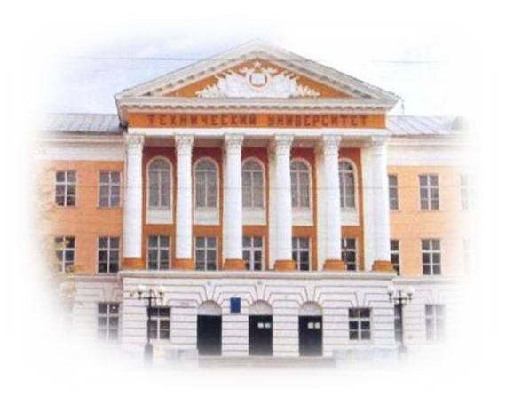
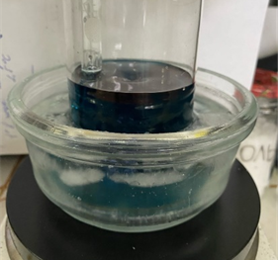
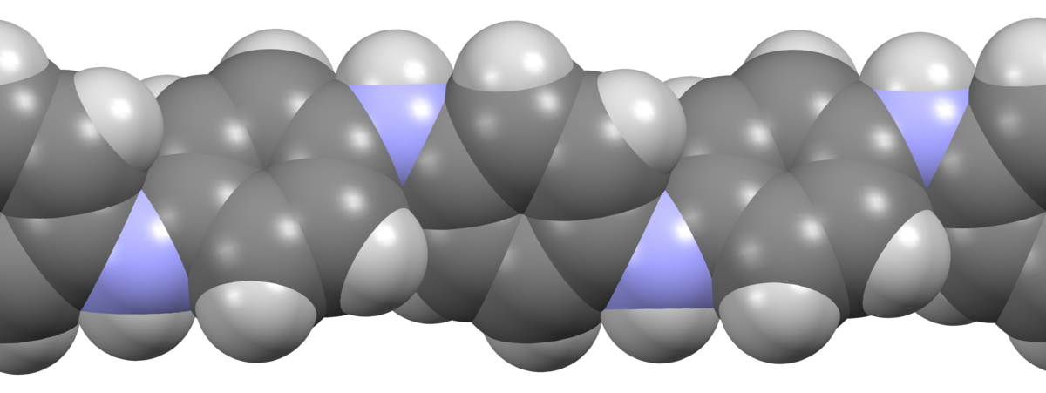
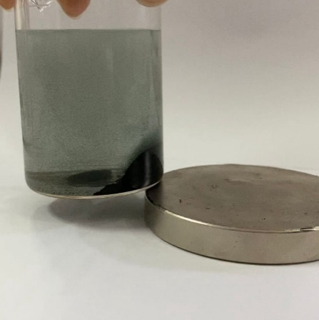
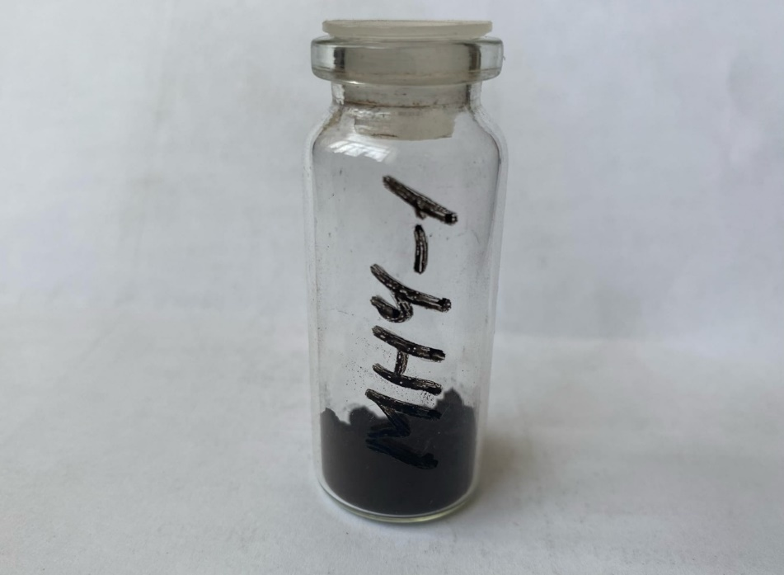
ПОЛИАНИЛИН КАК ОСНОВА СОЗДАНИЯ МАГНИТНОРАЗДЕЛЯЕМЫХ КОМПОЗИТОВ
Научный руководитель: Никошвили Л.Ж.
Тверской государственный технический университет
Кафедра биотехнологии, химии и стандартизации
Шкерина К.Н.
ПАНИ — это органический высокомолекулярный полупроводниковый материал с достаточно высоким уровнем электронной проводимости. В последние десятилетия ПАНИ привлекает значительный научный интерес благодаря своим хорошим электрическим и окислительно-восстановительным свойствам.
Синтез ПАНИ путем анионной полимеризации анилина
HCl | 1 моль/л
Молярное соотношение: (NH₄)₂S₂O₈/анилин | 0.23
Время синтеза | 24 часа
Температура | 0-10^{о}С
Синтез магнитных наночастиц
FeCl₂*4H₂O/ FeCl₃*6H₂O | 1:2
NH₃ | 5 моль/л
Время синтеза | 1 час
Температура | 80^{о}С
Фотография суспензии ПАНИ
Зеленый цвет характерен для соли эмеральдина – электропроводящей формы ПАНИ.
Схема нанесения ПАНИ
ПАНИ
МНЧ
В зависимости от степени окисления выделяют три основные формы ПАНИ
Fe₃O₄
Магнитные наночастицы, покрытые слоем полимера
В случае полимеризации анилина в присутствии магнитных наночастиц был синтезирован композит, который легко отделялся с помощью редкоземельного магнита
ПАНИ-Fe₃O₄
В рамках данной работы был синтезирован ПАНИ путем анионной полимеризации анилина в растворе HCl (1моль/л) в присутствии (NH₄)₂S₂O₈. Наряду с чистым полимером был получен магнитный композит ПАНИ-Fe₃O₄. Было выявлено, что полимеризация анилина успешно проходит в присутствии Fe₃O₄, а ПАНИ равномерно покрывает магнитные наночастицы. Показано, что композит ПАНИ-Fe₃O₄ хорошо реагирует на магнитное поле.

